Slide 1



Tuần
17
VIẾT
NGHE - VIẾT
CHƠI CHONG CHÓNG

Slide 2



- Viết đúng chính tả một đoạn ngắn trong bài “Chơi chong chóng” theo hình thức nghe - viết; Biết viết hoa các chữ cái đầu câu.
YÊU CẦU CẦN ĐẠT
Làm đúng các bài tập chính tả phân biệt iu/ ưu; ăt/ ăc; ât/ âc.

Slide 3

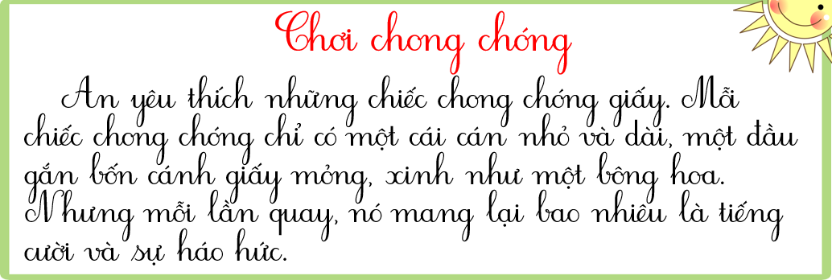


1. Nghe – viết
ChΠ εΪg εŗg
An ΐłu κíε ηững εΗĞc εΪg εŗg giấy. Mỗi εΗĞc εΪg εŗg εỉ có jŎ cái cán ηỏ và dài, jŎ đầu gắn bū cáζ giấy jŝg, xiζ ηư jŎ bŪg hΞ. Nǖưng jĕ lần Ǖίay, wó jang lại bao ηΗłu là ǇΗĞng cưƟ và ǧẅ háo hức.

Slide 4








Lưu ý khi viết
Đoạn văn gồm mấy câu?
- Đoạn văn gồm có 3 câu.
Khi viết cần chú ý điều gì?
- Cần chú ý viết đúng chính tả, các dấu ngắt nghỉ câu.
Các từ dễ viết sai trong bài:
chong chóng, giấy, háo hức,...

Slide 5

Tư thế ngồi viết
Lưng thẳng.
Không tì ngực xuống bàn.
Đầu hơi cúi.
Mắt cách vở khoảng 25-30cm.
Tay phải cầm bút
Tay trái tì nhẹ lên mép vở để giữ.
Hai chân để song song thoải mái.

Slide 6

Thứ năm ngày 29 tháng 12 năm 2022
Nghe viết
ChΠ εΪg εŗg
An ΐłu κíε ηững εΗĞc εΪg εŗg giấy. Mỗi
εΗĞc εΪg εŗg εỉ có jŎ cái cán ηỏ và dài, jŎ
đâu gắn bū cáζ giấy jŝg, xiζ ηư jŎ bŪg hΞ.
Nǖưng jĕ lần Ǖίay, wó jang lại bao ηΗłu là ǇΗĞng
cưƟ và ǧẅ háo hức.

Slide 7

2. Chọn a hoặc b
a. Chọn iu hoặc ưu thay cho ô vuông.
sưu tầm
phụng phịu
dịu dàng
tựu trường

Slide 8
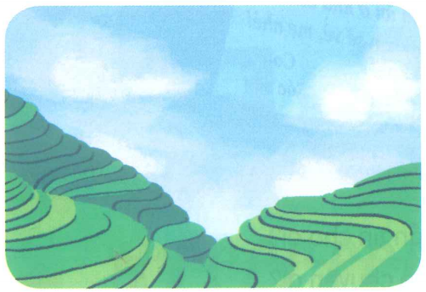
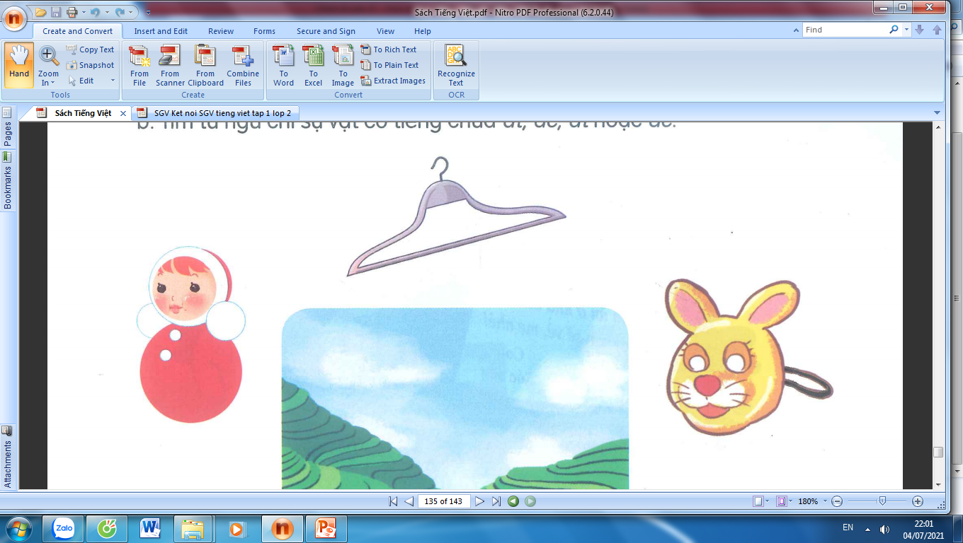
b. Tìm từ ngữ chỉ sự vật có tiếng chứa ăt, ăc, ât hoặc âc.
lật đật
mắc áo
ruộng bậc thang
mặt nạ

Slide 9
- Viết đúng chính tả một đoạn ngắn trong bài “Chơi chong chóng” theo hình thức nghe - viết; Biết viết hoa các chữ cái đầu câu.
YÊU CẦU CẦN ĐẠT
Làm đúng các bài tập chính tả phân biệt iu/ ưu; ăt/ ăc; ât/ âc.

Slide 10
Tạm biệt và hẹn gặp lại các con
trong các tiết học sau!

